Slide 1
Informationen zum Wahlfachangebot der Volksschule Kriens
im Schuljahr 2023/24

Slide 2
Einleitende Informationen zur Wahlfachanmeldung:
• Die Auswahl der Wahlfächer richtet sich primär nach den Berufswünschen und den persönlichen Interessen der Jugendlichen.
• Die Wahlfachpflicht beträgt mindestens 4 und höchstens 8 Lektionen. Sehr gute und motivierte Lernenden können die Wahlfächer nach Absprache mit der Klassenlehrperson auf 9 oder maximal 10 Wahlfachlektionen erhöhen.
• Es entscheidet sich erst im Frühling, welche Lehrpersonen welche Wahl- fächer unterrichten.
• Es ist in keinem Wahlfach zugesichert, dass es im eigenen Schulhaus statt- findet.
• Die Wahlfachanmeldungen sind verbindlich. Nachträgliche Änderungswünsche der Wahlfächer können nur noch mit einem begründeten und gut nachvollziehbaren schriftlichen Gesuch an die Schulleitung berücksichtigt werden. Ein Wechsel kann nur dann bewilligt werden, wenn in den bestehenden Wahlfachabteilungen noch freie Plätze vorhanden sind.

Slide 3
Wahlfach ENGLISCH
 Beschreibung des Wahlfachs
▪ Wir werden mit New Inspiration 3 weiterarbeiten, neue Grammatik und neuen Wortschatz lernen, aber auch viel repetieren.
▪ Zusätzlich werden wir kleine Projekte und Rollenspiele durchführen, Bücher lesen, Texte schreiben und evtl. Aufnahmeprüfungen vorbereiten.
▪ Der Konversation auf Englisch geben wir viel Gewicht.
 Voraussetzungen für das Wahlfach
▪ Interesse, deine Englisch-Kompetenz zu erweitern
▪ Bereitschaft, auch ausserhalb des Unterrichts Arbeit auf dich zu nehmen und im Unterricht Englisch zu sprechen
 Wie wird in diesem Wahlfach gearbeitet?
▪ leiten wird uns New Inspiration 3 ▪ hinzu kommt einiges an Zusatzmaterial und Aufträgen
▪ Unterrichtssprache ist Englisch
 Das musst du zu diesem Wahlfach unbedingt wissen
▪ Englisch ist eine Weltsprache, deshalb ist das Wahlfach eigentlich für alle sinnvoll.
▪ Für weiterführende Schulen, für die BM und für einige Berufslehren wird es zwingend verlangt.
▪ Entscheidend ist, dass du wirklich motiviert mitarbeitest.

Slide 4
Wahlfach PET/First for Schools
 Beschreibung des Wahlfachs
▪ In diesem Englischsprachkurs wirst du auf das Cambridge Certificate «Preliminary for Schools B1» (PET) oder auf das FIRST-Certificate (B2) vorbereitet.
▪ Der Unterricht startet im November und endet mit dem Prüfungstermin Ende Mai.
▪ Er findet in Doppellektionen am Mittwochnachmittag statt.
 Voraussetzungen für das Wahlfach
▪ Du bist stark in Englisch und motiviert, deine Englisch-Kompetenzen zu erweitern.
▪ Du bist bereit, den Unterricht am Mittwochnachmittag zu besuchen und zusätzliche Hausaufgaben im Umfang von 1 - 2 Stunden wöchentlich zu erledigen.
▪ Notenrichtwerte PET: SNA mind. 5.0 / SNB mind. 5.5. (PET-Kurse ab 2. Sek: nur bei sehr guten Leistungen möglich.)
▪ Notenwerte First: SNA mind. 5.5 / SNB 6. (First-Kurse ab 2. Sek: nur bei ausgezeichneten Leistungen möglich.)
 Wie wird in diesem Wahlfach gearbeitet?
▪ Du wirst gezielt in den Kompetenzen Reading, Writing, Listening, Speaking gefördert.
▪ Du lernst Strategien, um dein Hör- und Textverständnis zu verbessern, erweiterst deinen Wortschatz, vertiefst und erweiterst deine Grammatikkenntnisse, lernst Redemittel und Strukturen für die Writings kennen.
 Das musst du zu diesem Wahlfach unbedingt wissen
▪ Das Wahlfach Englisch muss zwingend auch besucht werden.
▪ Zu Beginn des Schuljahres machst du einen Placement-Test, bei dem geprüft wird, ob du geeignet bist.
▪ Das Lehrmittel wird dir von der Schule zur Verfügung gestellt, die Kosten für die Prüfung (PET ca. Fr. 255.-- / First ca. Fr. 390.--) müssen deine Eltern übernehmen.
▪ Wer den Kurs besucht, geht auch an die Prüfung.

Slide 5
Wahlfach FRANZÖSISCH
 Beschreibung des Wahlfachs
▪ Wir werden den Französischunterricht der 2. Sekundarstufe weiterführen - neue Grammatik und neuen Wort- schatz lernen, aber auch viel repetieren.
▪ Wir werden kleine Projekte und Rollenspiele durchführen, Texte schreiben und evtl. Aufnahmeprüfungen vor- bereiten.
▪ Die Konversation auf Französisch hat viel Gewicht.
 Voraussetzungen für das Wahlfach
▪ Bereitschaft, ausserhalb des Unterrichts regelmässig fürs Fach Französisch zu lernen und im Unterricht Französisch zu sprechen
▪ Interesse, deine Französisch-Kompetenz zu erweitern
▪ Französisch in der 1. und 2. Sek
 Wie wird in diesem Wahlfach gearbeitet?
▪ vergleichbar mit dem Französischunterricht in der 1. und 2. Sekundarstufe
▪ Unterrichtssprache ist Französisch
 Das musst du zu diesem Wahlfach unbedingt wissen
▪ Für weiterführende Schulen, für die BM und für einige Berufslehren wird es zwingend verlangt.
▪ Entscheidend ist, dass du wirklich motiviert mitarbeitest. ▪ Der Besuch des Wahlfachs 'Französisch' schliesst den Besuch des Wahlfachs 'Italienisch' aus.

Slide 6
Wahlfach ITALIENISCH
 Beschreibung des Wahlfachs
▪ Der Kurs vermittelt einfache Grundkenntnisse der italienischen Sprache und hat das Niveau A1 zum Ziel.
▪ Du hast 3 Lektionen pro Woche: eine Doppellektion und eine Einzellektion.
 Voraussetzungen für das Wahlfach
▪ Der Kurs richtet sich an Lernende ohne Vorkenntnisse.
▪ Du bringst Freude am Erlernen einer neuen Sprache und Interesse an der italienischen Kultur mit.
▪ Bereitschaft, ausserhalb des Unterrichts regelmässig fürs Fach Italienisch zu lernen
 Wie wird in diesem Wahlfach gearbeitet?
▪ Du wirst in die Themen Freunde, Familie, Schule, Freizeit eingeführt.
▪ Du erwirbst die grammatikalischen Grundlagen und die Redemittel dazu.
▪ Der Schwerpunkt ist die Kommunikation.
▪ Ein Lehrmittel, welches speziell für Jugendliche konzipiert wurde, unterstützt uns dabei.
 Das musst du zu diesem Wahlfach unbedingt wissen
▪ Auch hier geht es nicht ohne Voci lernen.
▪ Wenn du zu Hause bereits Italienisch sprichst und nun zusätzlich noch Grammatik und Schreiben erlernen möchtest, bist du am falschen Ort: Dies ist ein Anfängerkurs.
▪ In den vergangenen Jahren konnte der Kurs infolge zu wenig Anmeldungen nicht immer stattfinden. ▪ Der Besuch des Wahlfachs 'Italienisch' schliesst den Besuch des Wahlfachs 'Französisch' aus.

Slide 7
Wahlfach MINT
MINT steht für Mathematik, Informatik, Naturwissenschaften und Technik
 Beschreibung des Wahlfachs
▪ In den Unterrichtseinheiten wirst du in die vier Bereiche eintauchen und verschiedene Projekte umsetzen, z. B.: ein eigenes Medikament herstellen, ein nachhaltiges Startup gründen usw.
 Voraussetzungen für das Wahlfach
▪ Interessen in den Bereichen Mathematik, Informatik, Naturwissenschaft und Technik
▪ Du kannst logisch denken, hast eine sorgfältige und sichere Arbeitsweise, bist verantwortungs- bewusst und hast technisches Verständnis.
 Wie wird in diesem Wahlfach gearbeitet?
▪ In den Unterrichtseinheiten wird am Computer gearbeitet, im Labor, draussen in der Natur und im Schulzimmer.
 Das musst du zu diesem Wahlfach unbedingt wissen
▪ Das Wahlfach MINT kann dich auf MINT-Berufe vorbereiten z. B. Geomatiker/in, Informatiker/in, Schreinerpraktiker/in, Elektroniker/in, Laborant/in, Chemie- und Pharmapraktiker/in.
▪ Das Wahlfach MINT richtet sich nicht nur an junge Herren, sondern es spricht insbesondere auch junge Frauen an.

Slide 8
Wahlfach MATHEMATIK
 Beschreibung des Wahlfachs
▪ Im Wahlfach Mathematik erweiterst du deine Mathe-Skills.
▪ Hier hast du die Möglichkeit, nebst den klassischen Mathematikthemen, weitere Bereiche der Mathematik zu erkunden.
 Voraussetzungen für das Wahlfach
▪ Interesse, deine Mathematik-Kompetenz zu erweitern
▪ Freude am Fach Mathematik
▪ Das Wahlfach dient nicht als Nachhilfe, sondern soll deine mathematischen Kompetenzen erweitern.
 Wie wird in diesem Wahlfach gearbeitet?
▪ Im Wahlfach Mathematik wird oft freier gearbeitet, als im regulären Mathematikunterricht.
▪ Auch das eine oder andere Projekt hat im Wahlfachunterricht Platz.
 Das musst du zu diesem Wahlfach unbedingt wissen
▪ Das Wahlfach Mathematik vertieft nicht die Themen aus dem regulären Matheunterricht, sondern behandelt andere Mathematik-Themen.

Slide 9
Wahlfach TECHNISCHES GESTALTEN
Werken
 Beschreibung des Wahlfachs
▪ Das Wahlfach Technisches Gestalten bietet eine willkommene Abwechslung zu den kopflastigen Schulfächern.
▪ Wir erstellen Baupläne und setzen diese anschliessend mit den Materialien Holz und Metall um.
▪ Wir arbeiten mit den Händen und mit dem Kopf. Ein tolles Wahlfach für Macherinnen und Macher.
 Voraussetzungen für das Wahlfach
▪ Du bist motiviert, sowohl mit dem Kopf als auch mit den Händen zu arbeiten.
▪ Du hast Freude an der praktischen Arbeit und an den Materialien Holz und Metall.
▪ Dir machen schmutzige Hände und (Maschinen-)Lärm nichts aus.
▪ Du hast ein gutes Vorstellungsvermögen und ein gutes technisches Verständnis.
▪ Du benötigst Kreativität und Ausdauer genauso wie Sorgfalt und Genauigkeit.
 Wie wird in diesem Wahlfach gearbeitet?
▪ Gelerntes aus der 1. und 2. Sek wird vertieft.
▪ Du erhältst Einblicke in die Arbeit mit verschiedenen Materialien, Maschinen und Techniken.
▪ Es gibt geführte Arbeitsphasen, in welchen gemeinsame Projekte/Arbeiten umgesetzt werden, wie auch offene Arbeitsphasen, in welchen individuelle Projekte nach Absprache mit der Lehrperson realisiert werden können.
 Das musst du zu diesem Wahlfach unbedingt wissen
▪ Das Wahlfach 'Technisches Gestalten' wird in der Regel für handwerklich-technische Berufe zwingend verlangt.

Slide 10
Wahlfach TEXTILES GESTALTEN
Handarbeit
 Beschreibung des Wahlfachs
▪ Im Textilen Gestalten vergleichen wir verschiedene Textilien und vertiefen die Arbeit mit textilen Materialien.
▪ Wir setzen uns mit der Bekleidung, mit Mode und Designs auseinander.
▪ Wir lernen neue Techniken kennen (z. B. Filzen mit der Nähmaschine, Siebdruck..) und werden bereits Bekanntes anwenden.
 Voraussetzungen für das Wahlfach
▪ Du hast Freude am praktischen Arbeiten.
▪ Du arbeitest gerne mit textilen Materialien.
▪ Deine Kreativität und Ausdauer genauso wie Sorgfalt und Genauigkeit sind gefragt.
 Wie wird in diesem Wahlfach gearbeitet?
▪ Du wählst und planst dein eigenes Projekt und führst es aus.
▪ Gelerntes aus der 1. und 2. Sek wird vertieft.
▪ Du erhältst Einblicke in die Arbeit mit verschiedenen Materialien, Maschinen und Techniken.
▪ Du stellst deinen eigenen Hoodie, deine Jogging-Pant, deine Tasche, deinen Rucksack usw. her.
 Das musst du zu diesem Wahlfach unbedingt wissen

Slide 11
Wahlfach WAH-De
'Wirtschaft – Arbeit – Haushalt' in deutscher Sprache
 Beschreibung des Wahlfachs
▪ Wir bereiten leckere Menus zu und lernen neue Rezepte, Techniken, Geräte und Kochvorgänge kennen.
▪ Wir kochen und backen für uns und für andere und wir zelebrieren Essen!
 Voraussetzungen für das Wahlfach
▪ Freude und Interesse Neues auszuprobieren und die Offenheit, sich auf un- bekannte Lebensmittel und Gerichte einzulassen
▪ Neugier auf exotische und bezaubernde Gewürze und Düfte aus der regionalen- und internationalen Küche
▪ Spass am Kochen und Backen
 Wie wird in diesem Wahlfach gearbeitet?
▪ In kleinen Gruppen werden leckere Menüs kreiert.
▪ Planen, Organisieren, Zubereiten, Geniessen und Auswerten
▪ Der Unterricht baut auf den Grundlagen des 7. und 8. Schuljahres auf.
▪ Wir erarbeiten Grundlagen für hauswirtschaftliche und verwandte Berufsfelder: Gesundheit, Gastgewerbe,
Hauswirtschaft, Facility Management, Lebensmittelbranche, Pflege und Betreuung, Erziehung und Medizin
 Das musst du zu diesem Wahlfach unbedingt wissen
▪ Der Kurs findet jeweils am Mittwoch, während eines Semesters, vier Lektionen über den Mittag statt.
▪ Es ist möglich, dieses Wahlfach während zwei Semestern zu wählen.
▪ Die Kosten für die Zubereitung der Mahlzeiten (CHF 80.–) müssen deine Eltern übernehmen.

Slide 12
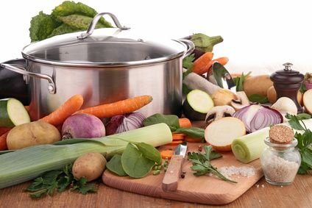
Wahlfach WAH-En
'Wirtschaft – Arbeit – Haushalt' in englischer Sprache
 Beschreibung des Wahlfachs
▪ Im Wahlfach WAH-En wirst du deine Kochkünste und Englischkenntnisse kombinieren und verbessern können.
▪ Im Theorieteil erfährst du Neues über die verschieden Kulturen und deren Küche.
 Voraussetzungen für das Wahlfach
▪ Freude am Kochen und an der englischen Sprache
▪ gute Englischkenntnisse und Bereitschaft, im Unterricht Englisch zu sprechen
▪ Interesse, deine Kompetenz im Englisch und im Kochen zu erweitern
 Wie wird in diesem Wahlfach gearbeitet?
▪ Eine Lektion Theorie und anschliessend Zubereitung eines Menus in der Küche.
▪ Es wird ausschliesslich Englisch gesprochen.
 Das musst du zu diesem Wahlfach unbedingt wissen
▪ Der Kurs findet jeweils am Mittwoch, während eines Semesters, vier Lektionen über den Mittag statt.
▪ Dieses Wahlfach wird nur während einem Semester angeboten.
▪ Die Kosten für die Zubereitung der Mahlzeiten (CHF 80.–) müssen deine Eltern übernehmen.

Slide 13
Wahlfach BILDN. GESTALTEN künstl.
Wahlfach Zeichnen
 Beschreibung des Wahlfachs
▪ Im Wahlfach 'BG künstlerisch' kannst du dich in verschiedenen Techniken weiterentwickeln und deine gestalterischen Fähigkeiten vertiefen.
▪ Du lernst, genau wahrzunehmen und deine Bilder bewusst zu komponieren.
▪ Wir beschäftigen uns auch mit verschiedenen Künstler*innen und lassen uns von ihnen inspirieren.
 Voraussetzungen für das Wahlfach
▪ Du bist kreativ, zeichnest und malst gerne und hast Freude am Gestalten mit Farben und Formen.
 Wie wird in diesem Wahlfach gearbeitet?
▪ In diesem Wahlfach kannst du viel ausprobieren und erhältst kreativen Freiraum, um eigene Projekte zu verwirklichen.
 Das musst du zu diesem Wahlfach unbedingt wissen

Slide 14
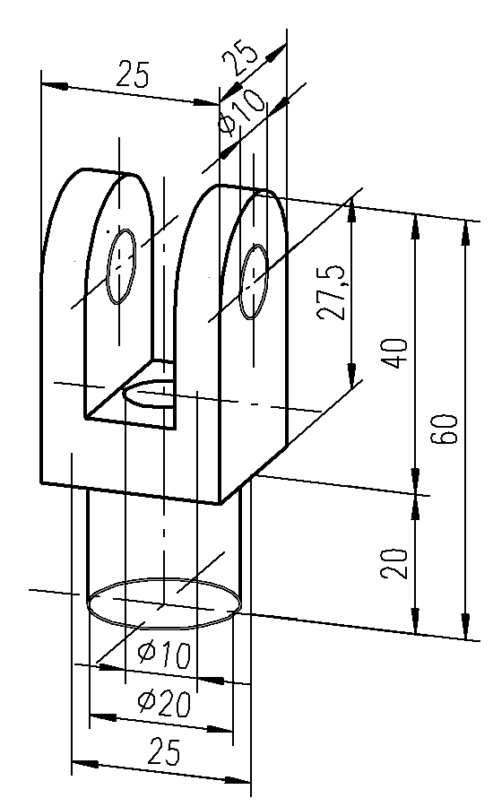
Wahlfach BILDN. GESTALTEN techn.
Wahlfach Technisches Zeichnen
 Beschreibung des Wahlfachs
▪ Im Fach 'BG technisch' lernen wir, von Hand sowie auch am Computer technische Pläne von oder für Objekte zu erstellen und zu zeichnen sowie diese zu lesen.
▪ Das Fertigen von Objekten aus Holz oder Papier – gemäss diesen Plänen- gehört ebenfalls dazu.
 Voraussetzungen für das Wahlfach
▪ gutes räumliches Vorstellungsvermögen und eine saubere, exakte Arbeitsweise
▪ der Wille, exakt und konzentriert und mit Ausdauer zu arbeiten
▪ handwerkliches Geschick, da Pläne manchmal, mit Holz oder Papier, umgesetzt werden
 Wie wird in diesem Wahlfach gearbeitet?
▪ Damit der "Leser" der Pläne genau weiss, was der Zeichner gemeint hat, müssen Zeichnungen norm- und regelgerecht sein (Darstellungsregeln, Masseintragungen usw.). Deshalb lernen wir zuerst ein paar Grundlagen.
▪ Danach erstellen wir selber analoge und digitale Pläne und Objekte.
 Das musst du zu diesem Wahlfach unbedingt wissen
▪ Das Lesen und Erarbeiten von Plänen ist in handwerklich-technischen Berufen eine wichtige Voraussetzung. Darum wird das Wahlfach 'BG technisch' in der Regel für diese Berufe verlangt.

Slide 15
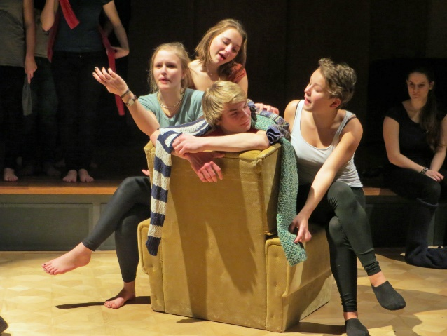
Wahlfach THEATER
 Beschreibung des Wahlfachs
▪ Wir improvisieren, experimentieren und entwickeln daraus gemeinsam eine Produktion, welche wir einem Publikum vorführen.
▪ Wir setzen Themen, die das Leben schreibt, spielerisch in Theaterszenen um.
▪ Wir probieren Neues aus, schlüpfen in andere Rollen, bewegen uns, tanzen, sprechen, schreien, lachen und flippen auch schon mal aus.
 Voraussetzungen für das Wahlfach
▪ die Bereitschaft, sich auf andere und Neues einzulassen und mit anderen Jugendlichen in der Gruppe Aussergewöhnliches zu erleben
▪ den Willen, neue Welten zu entdecken, deiner Fantasie und Kreativität freien Lauf zu lassen und in andere Rollen zu schlüpfen
▪ Eine Prise Mut und Offenheit schadet nicht!
 Wie wird in diesem Wahlfach gearbeitet?
▪ Gemeinsam entwickeln wir Szenen und Figuren, mischen alles zusammen und lassen daraus ein Bühnenstück entstehen, welches wir dann auch zur Aufführung bringen.
 Das musst du zu diesem Wahlfach unbedingt wissen
▪ Der Kurs startet unmittelbar nach den Weihnachtsferien und endet Mitte Juni mit der Aufführung an den Schultheatertagen in Luzern.
▪ Wir proben jeweils am Donnerstagnachmittag, in der Regel für zwei Lektionen sowie an vier Samstagmorgen (diese sind verpflichtend!).

Slide 16
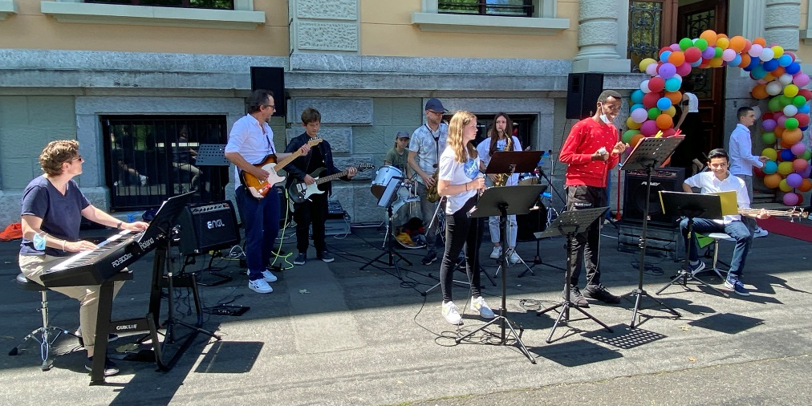
Wahlfach BAND
 Beschreibung des Wahlfachs
▪ Wir machen jede Woche eine Lektion lang "Krach" im Bandraum.
▪ Du singst gerne, laut und kräftig oder spielst ein Instrument, das in eine Band passt? - Dann bist du beim Wahlfach Band richtig!
 Voraussetzungen für das Wahlfach
▪ gute, kräftige Singstimme oder
▪ du beherrschst ein Instrument gut (ca. drei Jahre Instrumentalunterricht)
▪ die Bereitschaft zum regelmässigen Üben
 Wie wird in diesem Wahlfach gearbeitet?
▪ eine Lektion Bandprobe pro Woche
▪ selbständiges Üben zuhause
 Das musst du zu diesem Wahlfach unbedingt wissen
▪ Wir werden gegen Ende Schuljahr ca. zwei bis drei kleinere Konzerte geben.
▪ Das Wahlfach Band findet eventuell während einer der Mittagslektionen statt.

Slide 17
Wahlfach BM SEK+
1. Jahr der Berufsmaturität
 Beschreibung des Wahlfachs
▪ Begabte Lernende absolvieren anstelle von Wahlpflichtfächern einen Teil der Berufsmaturität (BM) im letzten Schuljahr der Volksschule. Die BM kann so schon am Ende des 3. Lehrjahres abgeschlossen werden.
 Voraussetzungen für das Wahlfach
▪ leistungsstarke Jugendliche (Richtwerte für Kurzzeitgymnasium müssen klar erfüllt sein)
▪ Ziel, eine technische oder gewerblich-industrielle Berufslehre zu absolvieren
▪ Fähigkeit, selbstorganisiert und eigenverantwortlich zu lernen
 Wie wird in diesem Wahlfach gearbeitet?
▪ mittwochs jeweils ganzer Tag Unterricht am Berufsbildungszentrum beim Bahnhof Luzern ▪ Fächer: Mathematik, Englisch, Französisch, Geschichte und Politik
▪ An den anderen Tagen findet der Unterricht wie gewohnt an der Sekundarschule statt.
▪ Dispensation von allen Wahlpflichtfächern
 Das musst du zu diesem Wahlfach unbedingt wissen
▪ Anmeldung bis 31. März 2023 in der 2. Sek direkt beim Berufsbildungszentrum Bau und Gewerbe, Luzern
▪ Dispens von allen Wahlpflichtfächern der 3. Sekundarstufe
▪ Das Nacharbeiten des Stoffs vom Mittwochmorgen ist durch die Lernenden eigenverantwortlich zu leisten.
▪ Die Lernenden erhalten sowohl von der Sekundarschule als auch von der Berufsmaturitätsschule ein Zeugnis.
▪ Start mit Schuljahresbeginn der 3. Sek
▪ Schnuppernachmittag und Infoveranstaltung am Mittwoch, 16. November 2022 (Anmeldung bis 08. Nov. Nötig!)
▪ Die Zusage für eine Lehrstelle muss bei der Anmeldung noch nicht vorliegen.

Slide 18
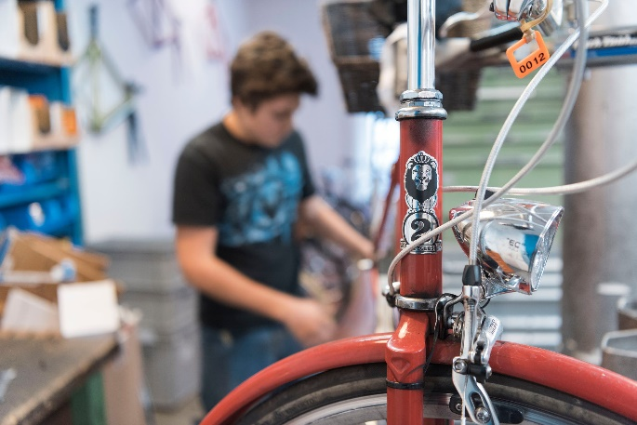
Wahlfach PRAXISPLATZ
nur für Lernende aus dem Niveau C
 Beschreibung des Wahlfachs
▪ Du bewirbst dich für einen Praktikumsplatz in einem Betrieb und kannst dort während des Schuljahres jeweils einen halben Tag pro Woche arbeiten. Dabei wirst du von der Lehrperson unterstützt. ▪ Während des Jahres bist du regelmässig mit der Lehrperson im Austausch.
 Voraussetzungen für das Wahlfach
▪ Jugendliche der 3. Niveau C-Klassen, die schulmüde sind, sollen hier den Einstieg in die Berufswelt hautnah erleben.
▪ Motivation, in einem Betrieb zu arbeiten
 Wie wird in diesem Wahlfach gearbeitet?
▪ Schlüsselkompetenzen wie Pünktlichkeit, Zuverlässigkeit und Teamfähigkeit werden in der realen Arbeitswelt gestärkt.
 Das musst du zu diesem Wahlfach unbedingt wissen
▪ Die Lernenden erhalten vom Betrieb keine Entlöhnung.
▪ Es erfolgt ein Eintrag im Zeugnis: «Besuch Wahlfach Praxisplatz im Betrieb xy»
▪ Die Teilnehmerzahl ist beschränkt.
▪ Der Arbeitsplatz kann nicht von der Schule im Vorfeld organisiert werden.
▪ Das Wahlfach 'Praxisplatz' entspricht vier Wahlfachlektionen.
▪ Ein Arbeitsvertrag regelt die Zusammenarbeit mit dem Betrieb.
▪ Start mit Schuljahresbeginn der 3. Sek
▪ Das Wahlfach setzt keine Zusage für eine Lehrstelle voraus.

Slide 19
